Slide 1
Отчет
Об исполнении Плана мероприятий по противодействию коррупции в администрации городского округа Нижняя Салда за 2023 год
НАПИСАТЬ

Slide 2
Проведение антикоррупционной экспертизы проектов нормативных правовых актов и нормативных правовых актов администрации городского округа Нижняя Салда

Slide 3
Обеспечение размещения проектов нормативных правовых актов на официальных сайтах органов местного самоуправления городского округа Нижняя Салда в разделе Нормотворчество/проекты и Антикоррупционная экспертиза для обеспечения возможности проведения независимой экспертизы и общественного обсуждения

Slide 4
Информирование жителей городского округа Нижняя Салда через газету и официальные сайты органов местного самоуправления городского круга Нижняя Салда в сети «Интернет» о ходе реализации антикоррупционной политики в городском округе Нижняя Салда
РАЗМЕЩЕНЫ НА САЙТЕ ОТЧЕТЫ ГЛАВЫ ГОРОДСКОГО ОКРУГА НИЖНЯЯ САЛДА О РЕЗУЛЬТАТАХ СВОЕЙ ДЕЯТЕЛЬНОСТИ, ДЕЯТЕЛЬНОСТИ АДМИНИСТРАЦИИ ГО В ТОМ ЧИСЛЕ О РЕШЕНИИ ВОПРОСОВ, ПОСТАВЛЕННЫХ ДУМОЙ ЗА 2022 год.
Планы работ и отчеты - Глава городского округа Нижняя Салда - Органы местного самоуправления и учреждения - Официальный сайт администрации городского округа Нижняя Салда (nsaldago.ru)
Публикуется федеральный антикоррупционный мониторинг
Федеральный антикоррупционный мониторинг - Противодействие коррупции - Официальный сайт администрации городского округа Нижняя Салда (nsaldago.ru)
Публикуются Отчет об исполнении муниципальной программы «Противодействие коррупции в ГО Нижняя Салда на 2018 – 2024 годы» и Плана противодействия коррупции в городском округе Нижняя Салда на 2021-2024 годы».
Программа противодействия коррупции и План мероприятий по противодействию коррупции - Противодействие коррупции - Официальный сайт администрации городского округа Нижняя Салда (nsaldago.ru)

Slide 5
Размещение в газете и на официальных сайтах органов местного самоуправления городского округа Нижняя Салда в сети «Интернет» материалов о бюджетном процессе
На официальном сайте ГО есть раздел на главной странице «Быстрые переходы» - вкладка БЮДЖЕТ Бюджет - Экономика и финансы - Официальный сайт администрации городского округа Нижняя Салда (nsaldago.ru), где размещены: решение Думы о бюджете на 2023 год и плановый период 2024 и 2025 годов и решения о внесении изменений в данное решение. Ежемесячно размещается информация о Сопоставлении основных параметров бюджета городского округа Нижняя Салда с основными параметрами бюджетов отдельных муниципальных образований Свердловской области.

Slide 6
Организация работы «телефона доверия» и электронной приемной на официальном сайте администрации городского округа Нижняя Салда

Slide 7
В Нижней Салде ежедневно в круглосуточном режиме работает «Телефон доверия» по вопросам профилактики коррупционных правонарушений в городском округе Нижняя Салда. Номер «Телефона доверия» 3-30-01. В 2023 году обращений о фактах коррупции на телефон доверия не поступало.

Slide 8
Регламентация деятельности администрации городского округа Нижняя Салда: разработка административных регламентов предоставления муниципальных услуг
На территории городского округа Нижняя Салда утверждены и реализуются 74 административных регламента по муниципальным услугам
Осуществляется 5 видов муниципального контроля
В 2023 году разработаны и утверждены 8 новых административных регламентов предоставления муниципальных услуг
По каждому виду муниципального контроля утверждены программы профилактики рисков причинения вреда (ущерба) охраняемым законом ценностям, разработаны формы проверочных листов

Slide 9
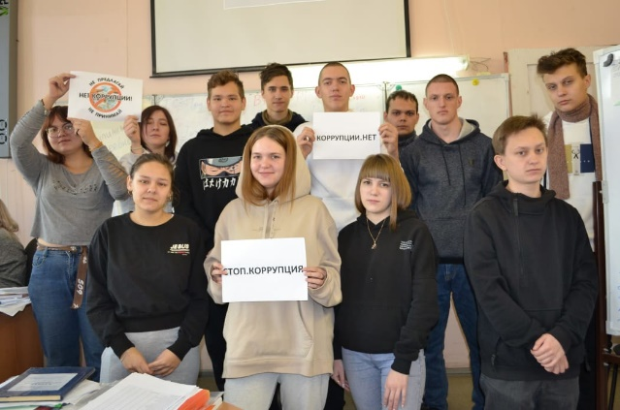
В 2023 году проведены: - Творческий конкурс плакатов по антикоррупционному просвещению граждан «Остановим коррупцию вместе!» Андрей Матвеев (vk.com) Андрей Матвеев (vk.com) Администрация ГО Нижняя Салда (vk.com) Информация о победителях и участниках конкурса размещена на официальном сайте администрации городского округа Нижняя Салда, в разделе Протводействие коррупции – Антикоррупционное просвещение: Подведены итоги творческого конкурса плакатов по антикоррупционному просвещению граждан «Остановим коррупцию вместе!» - Информационные материалы - Антикоррупционное просвещение - Противодействие коррупции - Официальный сайт администрации городского округа Нижняя Салда (nsaldago.ru) - Акция волонтеров «СТОП.Коррупция», «Коррупции.НЕТ». Молодёжный Совет (vk.com)

Slide 10
Благодарим за внимание!

